Slide 1
ФГБОУ ВО «Красноярский государственный медицинский университет им. проф. В. Ф. Войно-Ясенецкого» Министерства здравоохранения Российской Федерации
Кафедра Лучевой диагностики ИПО
Рентгенография ОГК –
Cердечная недостаточность. Часть 1
Выполнила:
Ординатор 2 года обучения
специальности Рентгенология
Спугис Я.И.
Красноярск, 2024

Slide 2
Введение
Хроническая сердечная недостаточность (ХСН) возникает в результате снижения сердечного выброса, повышения общего периферического сосудистого сопротивления или увеличения объема циркулирующей крови.
Левожелудочковая (ЛЖ) недостаточность - причина снижения сердечного выброса и повышения легочного венозного давления. В легких ЛЖ недостаточность проявляется расширением сосудов легких, перераспределению жидкости из сосудистого русла в интерстиций, альвеолы и плевральную полость, приводя к отеку легких.
Правожелудочковая (ПЖ) недостаточность вызывает повышение системного венозного давления, что приводит к отеку тканей и органов брюшной полости

Slide 3
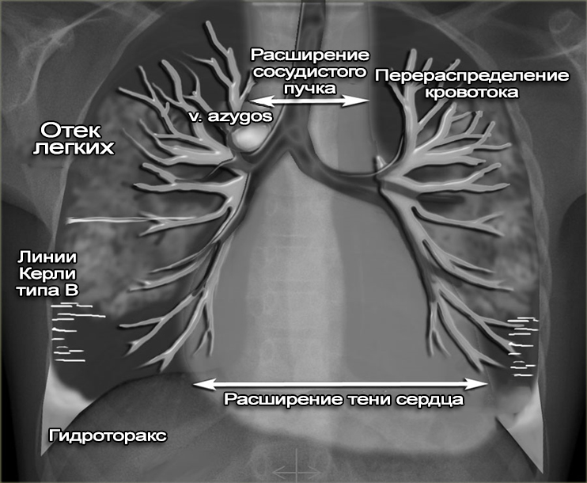
Схематическое изображение признаков сердечной недостаточности

Slide 4
Стадии хронической сердечной недостаточности
Стадия I Перераспределение кровотока PCWP 13-18 мм.рт.ст. |  | Перераспределение легочного кровотока Кардиомегалия Увеличение ширины сосудистого пучка
Стадия II Интерстициальный отек PCWP 18-25 мм.рт.ст. |  | Линии Керли типа В «Перибронхиальные муфты» Нечеткие контуры сосудистых теней Утолщение междолевой плевры
Стадия III Альвеолярный отек PCWP >25 мм.рт.ст. |  | Консолидация Гидроторакс
Повышение легочного венозного давления связано с давлением заклинивания капилляров легких (PCWP) и разделено на стадии с их рентгенографическими особенностями

Slide 5
I Стадия – Перераспределение кровотока
На рентгенограммах ОГК, выполненных в положении пациента стоя, в верхних отделах легких калибр и количество сосудов в единице объема значительно меньше, чем в наддиафрагмальных отделах.
Венозная гипертензия приводит к рефлекторному сокращению сосудов нижних долей легких и перераспределению кровотока в сосуды верхних долей

Slide 6
I Стадия – Перераспределение кровотока
NB! Термин «перераспределение» применяется к рентгенограммам грудной клетки, сделанным при полном вдохе в положении стоя.
Многие рентгенограммы ОГК делают в положении лежа на спине или в положении сидя, при этом происходит выравнивание кровотока в верхних и нижних легочных полях, что создает ложное впечатление о перераспределении кровотока
В этих случаях производится сравнение с предыдущими рентгенограммами, сделанными в положении сидя или лежа на спине

Slide 7
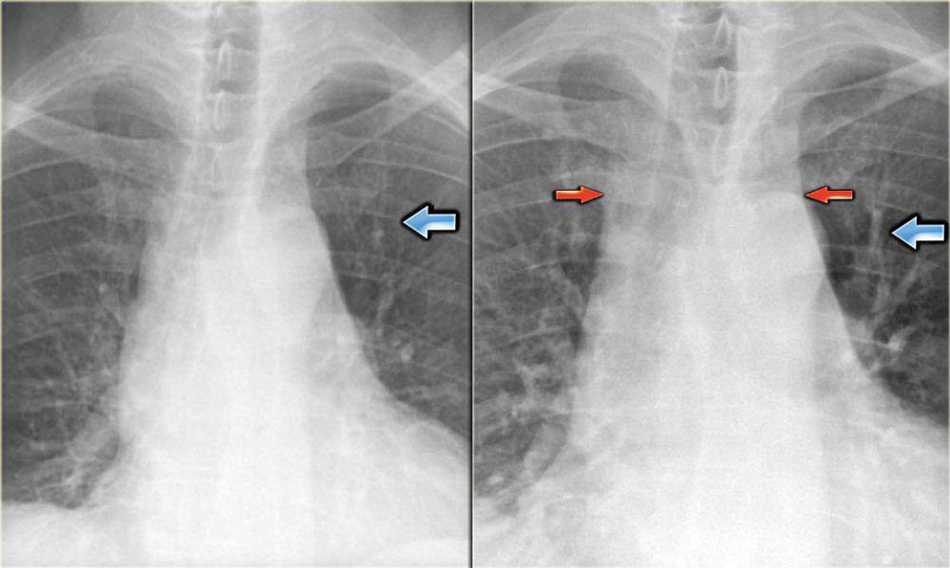
Перераспределение кровотока. Рентгенография ОГК в прямой проекции
Усиление легочного рисунка в верхних легочных полях
Расширение тени средостения

Slide 8
Бронхо-артериальное соотношение
В норме диаметр сосудов верхних долей меньше, чем в сопутствующем бронхе в соотношении 0,85. На уровне корней легких они равны, а в нижних долях артерии больше бронхов в соотношении 1,35.
При перераспределении легочного кровотока увеличивается соотношение артерий и бронхов в верхних и средних долях.
Лучше всего это видно в прикорневой области

Slide 9
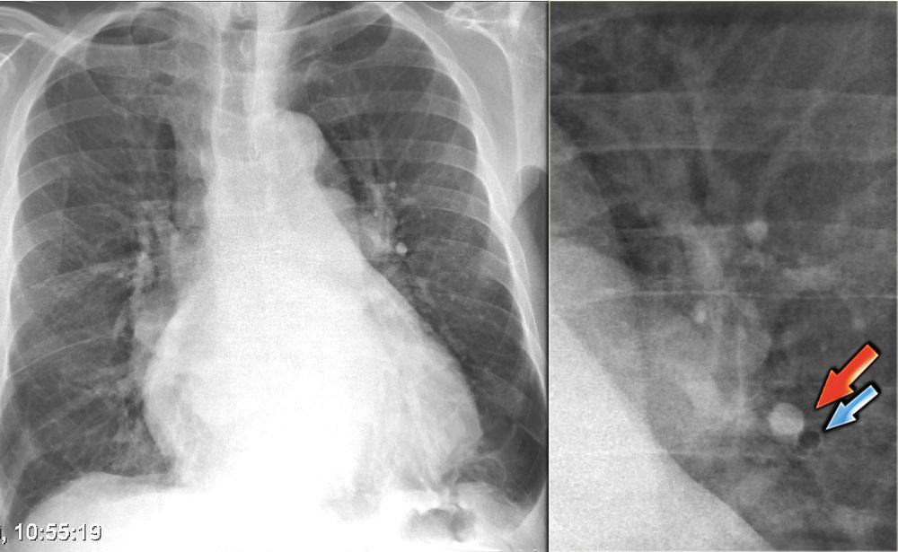
Кардиомегалия и перераспределение кровотока. Рентгенография ОГК в прямой проекции
Сосуды верхней доли легкого диаметром>3мм (в норме 1-2мм).
Увеличенное соотношение артерии и бронха на уровне корней легких

Slide 10
II Стадия – Интерстициальный отек
II стадия ХСН характеризуется отеком внутридолькового и перибронхиального интерстиция
При рентгенографии отек междолькового интерстиция визуализируются в виде линий Керли B, называемых так же септальными линиями.
Линии Керли B представляют собой горизонтальные линейные тени протяженностью 1-2 см, расположенные перпендикулярно по отношению к плевре, визуализирующиеся в периферических отделах вблизи реберно-диафрагмальных углов

Slide 11
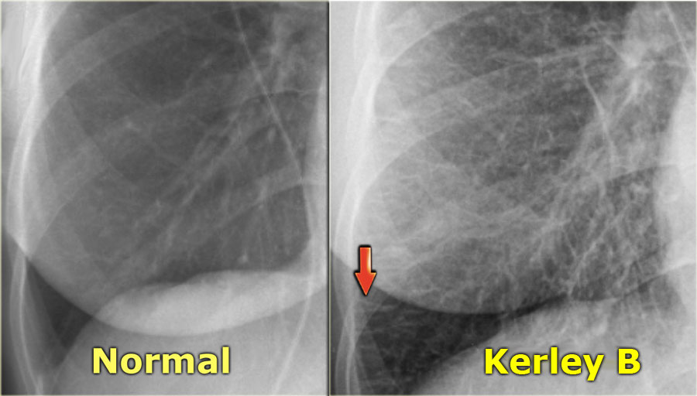
Интерстициальный отек. Рентгенография ОГК в прямой проекции
Линии Керли В

Slide 12
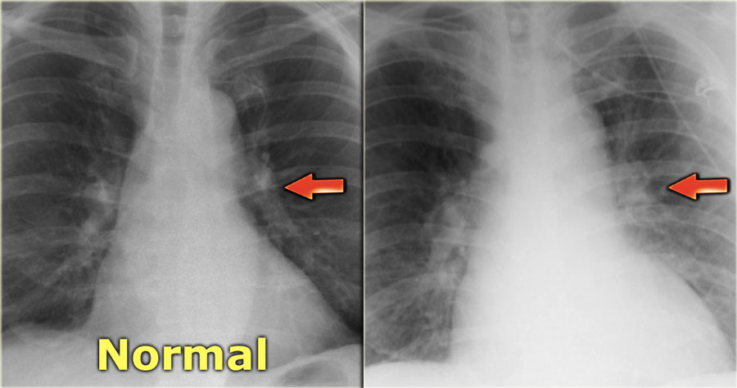
Интерстициальный отек. Рентгенография ОГК в прямой проекции
Отек перибронхиального интерстиция проявляется утолщением бронхиальных стенок («перибронхиальные муфты») и снижением прозрачности легких в прикорневых отделах.
Увеличение диаметра легочных сосудов, контуры их нечеткие вследствие отека интерстиция

Slide 13
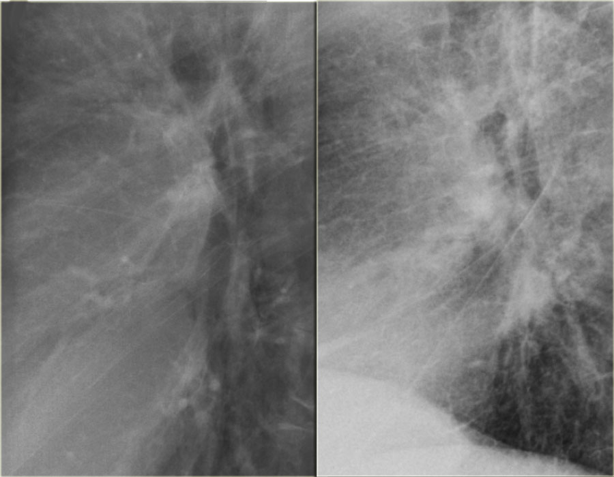
ХСН. Интерстициальный отек. Рентгенография ОГК в боковой проекции
Легочные сосуды расширены, контуры нечеткие;
Подчеркнутость интерстиция;
Утолщение косой междолевой плевры

Slide 14
КТ признаки интерстициального отека
Утолщение междолькового интерстиция;
Уплотнение легочной ткани по типу «матового стекла» (разница между интактной легочной тканью и зоной отека составляет около 100-150 HU);
Двусторонний гидроторакс
Дифференциальный диагноз: лимфогенный карценоматоз.
«Матовое стекло» – первое проявление альвеолярного отека, предшествующее консолидации

Slide 15
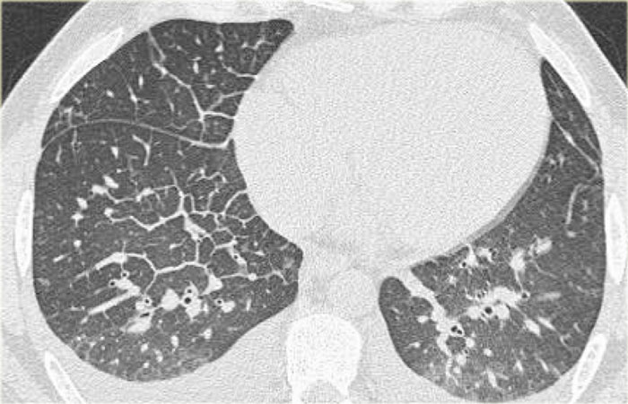
ХСН. Интерстициальный отек. КТ ОГК в аксиальной плоскости
Утолщение междолькового интерстиция;
Уплотнение легочной ткани по типу «матового стекла»

Slide 16
III Стадия – Альвеолярный отек
Данная стадия характеризуется пропотеванием жидкости из интерстиция в альвеолы в количестве, которое не компенсируется лимфатической дренажной системой.
Это приводит к заполнению альвеол транссудатом (альвеолярный отек) и его пропотеванием в плевральную полость (гидроторакс).
На распределение альвеолярного отека могут влиять:
Гравитация: положение сидя или лежа на спине, а также положение лежа на правом или левом боку
Обструктивное заболевание легких, при котором транссудат пропотевает в менее пораженные участки легких

Slide 17
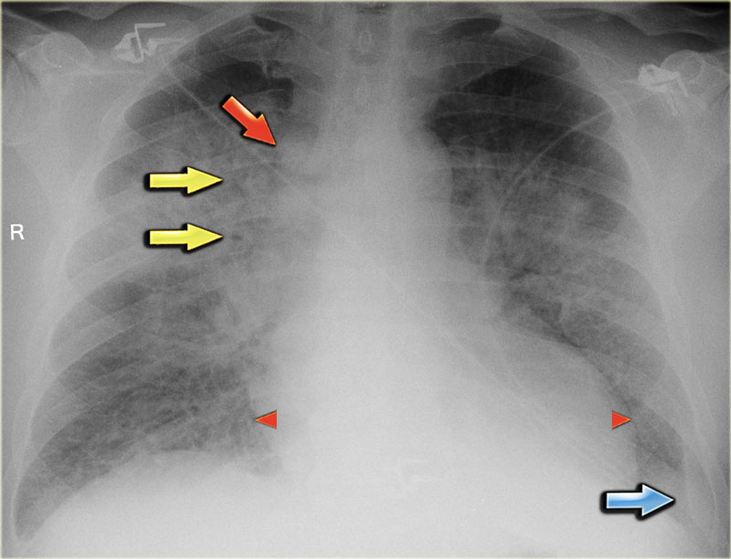
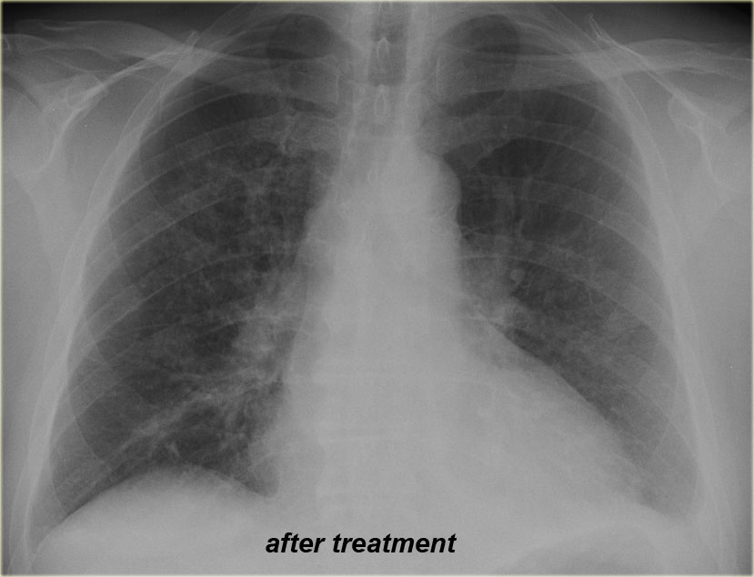
Клинический случай. Альвеолярный отек.
Рентгенография ОГК в прямой проекции
Рентгенологические признаки СН:
Альвеолярный отек прикорневых областей;
Гидроторакс;
Расширение непарной вены;
Расширение тени сердца
После лечения:
Разрешение альвеолярного отека

Slide 18
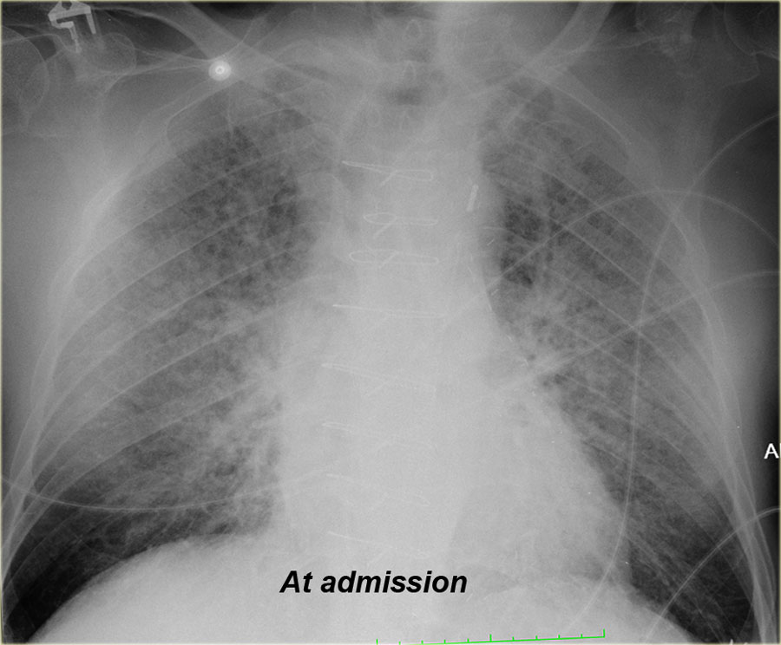
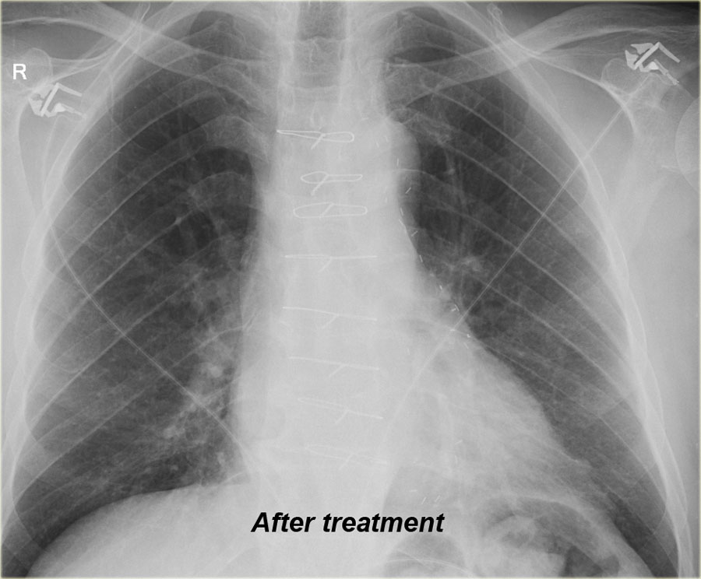
Клинический случай. Альвеолярный отек.
Рентгенография ОГК в прямой проекции
Альвеолярный отек
Разрешение альвеолярного отека после проведенного лечения

Slide 19
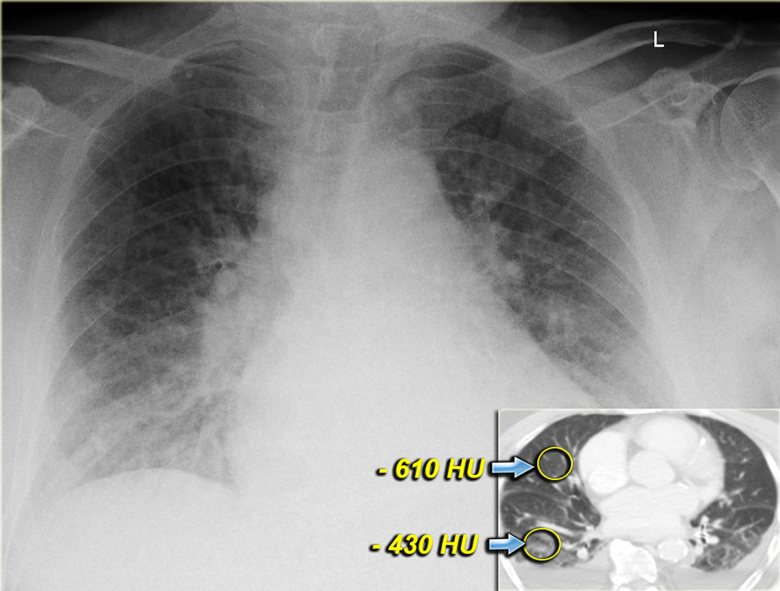
Альвеолярный отек. Рентгенография ОГК в прямой проекции. КТ ОГК в аксиальной плоскости
Распределение альвеолярного отека зависит от гравитации и положения пациента при проведении исследования

Slide 20
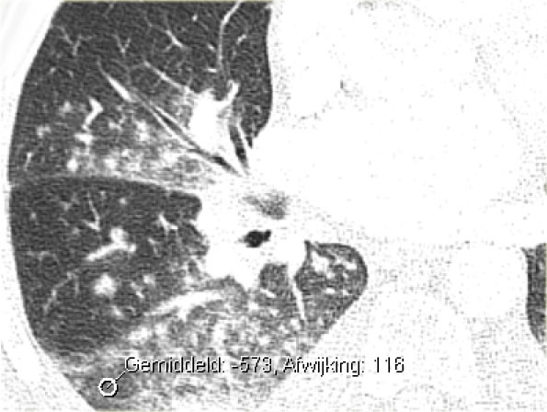
Альвеолярный отек. КТ ОГК в аксиальной плоскости
При КТ ОГК формирование зон матового стекла происходит в наиболее низко расположенных отделах каждой отдельной доли легкого.
Такое распределение характерно только для транссудата, и не характерно для экссудата

Slide 21
Альвеолярный отек. Рентгенография ОГК в прямой проекции
Рентгенограмма в положении пациента лежа на спине, тотальное затемнение правого легкого может являться результатом предшествующего длительного положения пациента на правом боку

Slide 22
Завершение 1-ой части

